Slide 1
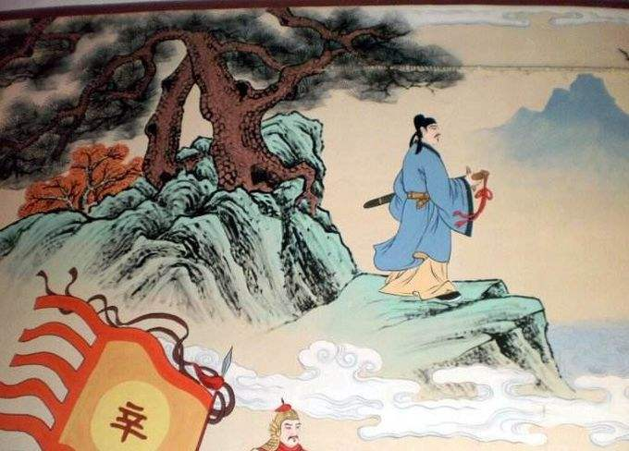
怀古诗
南乡子·登京口北固亭有怀
山坡羊·潼关怀古
山坡羊·骊山怀古

Slide 2

南乡子·登京口北固亭有怀

Slide 3
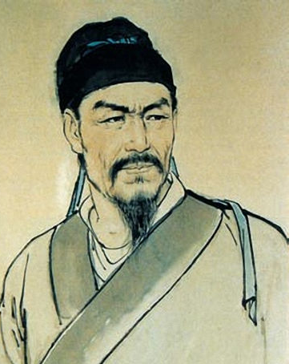
知识备查
作者介绍
辛弃疾(1140-1207)，南宋爱国词人。字幼安，号稼轩，历城（今山东济南）人。辛弃疾存词600多首。强烈的爱国主义思想和战斗精神是辛词的基本思想内容。他是我国历史上伟大的豪放派词人、爱国者、军事家和政治家。与苏轼并称“苏辛”。作品有《稼轩长短句》。

Slide 4
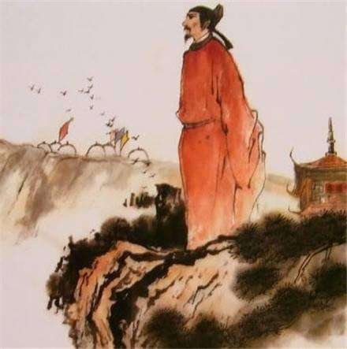
知识备查
背景资料
作者在公元1203年六月被起用为绍兴知府兼浙东安抚使后不久，即第二年的阳春三月，改派到镇江去做知府。镇江，在历史上曾是英雄用武和建功立业之地，此时成了与金人对垒的第二道防线。当他登临京口（即镇江）北固亭时，触景生情，不胜感慨系之。这首词就是在这一背景下写成的。

Slide 5
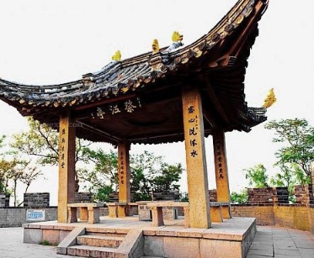
整体感知
题目解说
词牌名。
有所感慨。
南乡子·登京口北固亭有怀
题目。
晋蔡谟筑楼北固山上，称北固亭，原址位于今江苏镇江北固山上，北临长江，又称北固亭。

Slide 6
整体感知
南乡子·登京口北固亭有怀
辛弃疾
何处/望神州？满眼风光/北固楼。千古兴亡/多少事？悠悠。不尽长江/滚滚流。
年少/万兜鍪，坐断东南/战未休。天下英雄/谁敌手？曹刘。生子/当如孙仲谋。
móu

Slide 7
整体感知
词的上阕写了什么内容？
何处望神州？满眼风光北固楼。
什么地方可以看见中原呢？在北固楼上，满眼都是美好的风光。
神州：中原地区。
千古兴亡多少事？悠悠。不尽长江滚滚流。
从古到今有多少兴亡之事呢？往事连绵不断，如同没有尽头的长江奔流不息。
兴亡：兴盛与衰亡。 悠悠：连绵不尽的样子。
作者登楼远望，不禁引发了千古兴亡之感。

Slide 8
为什么要盛赞孙权？
年少万兜鍪，坐断东南战未休。
孙权年轻时就统率千军万马，占据东南，征战不休。
年少万兜鍪：指孙权年轻时就统率千军万马。 坐断：占领，占据。
兜鍪：古代作战时兵士所戴的头盔。这里代指士兵。
天下英雄谁敌手？曹刘。生子当如孙仲谋。
天下英雄谁是孙权的敌手呢？只有曹操与刘备。生儿子就应像孙权那样大有作为。
曹刘：指曹操与刘备。
生子当如孙仲谋：曹操率大军南下，见孙权的军队军容整肃，感叹道：“生子当如孙仲谋。”（《三国志·吴书·吴主权》注引《吴历》）。仲谋，孙权的字。

Slide 9
合作探究
作者为何如此推崇孙权？
①突出了孙权的年少有为。“年少”而敢于与雄才大略、兵多将广的曹操较量，具有非凡的胆识。
②突出了孙权的盖世功绩。他“坐断东南”，不断征战，不断壮大，以弱胜强。
③讽谏南宋王朝。孙权所处的形势与南宋政权相似，但他却不畏强敌、坚决抵抗，并战而胜之，反衬了当朝文武之辈的庸碌无能、怯懦苟安。

Slide 10
精读细研
年少万兜鍪，坐断东南战未休。天下英雄谁敌手？曹刘。生子当如孙仲谋。
“战未休”有什么言外之意？
“战未休” 借孙权讽刺南宋王朝。孙权雄踞东南，征战不休，从未向谁低头屈服，而南宋王朝呢？委婉地暗示了对于朝廷偏安江南的不满。

Slide 11
课堂小结
概括主题
作者通过称赞孙权为天下英雄，表达了……

Slide 12
课堂小结
概括主题
作者通过称赞孙权为天下英雄，表达了他对苟且偷安的南宋政权的强烈不满，同时也流露出他对收复中原的强烈愿望。

Slide 13
词中三问
本词有三问，说说分别包含什么感情？
悲
一问：
何处望神州？满眼风光北固楼。
叹
二问：
千古兴亡多少事？悠悠。不尽长江滚滚流。
三问：
天下英雄谁敌手？曹刘。生子当如孙仲谋。
赞

Slide 14
写作特色
❶借古讽今。
词人注意融古人语言入词，活用典故成语，如“生子当如孙仲谋”，借曹操之口，借古讽今，讽刺当朝主议的大臣们。由辛弃疾口中说出，代表了南宋人民要求奋发图强的时代呼声。

Slide 15
写作特色
❷结构新颖。
词作三问三答，互相呼应，悲怆雄壮，有强烈的抒情色彩。意境高远，风格明快，同时做到了写景、抒情、议论的紧密结合。

Slide 16
南乡子·登京口北固亭有怀
辛弃疾
何处/望神州？满眼风光/北固楼。千古兴亡/多少事？悠悠。不尽长江/滚滚流。
年少/万兜鍪，坐断东南/战未休。天下英雄/谁敌手？曹刘。生子/当如孙仲谋。

Slide 17
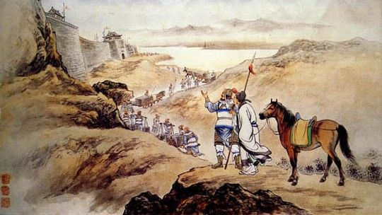
山坡羊·潼关怀古

Slide 18
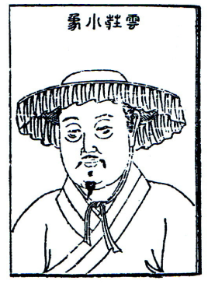
知识备查
作者介绍
张养浩(1270-1329) ,字希孟，号云庄，济南（今属山东）人。元代文学家。所作散曲以豪放著称。
张养浩是元代重要的政治、文化人物，其个人品行、政事文章皆为当代及后世称扬，是元代名臣之一。与清河元明善、汶上曹元用并称为“三俊”。代表作品有《三事忠告》，散曲《山坡羊·潼关怀古》等。

Slide 19
知识备查
文体知识
元曲 盛行于元代。大致可分为两种：一种是元杂剧，一种是散曲。散曲没有动作和说白，便于清唱，包括套曲和小令。套曲由若干曲子组成，小令以一支曲子为独立单位。

Slide 20
写作背景
这首小令是作者在陕西上任，适逢陕西大旱，目睹人民苦难而写下的。作者从潼关地势的险要，联想到他所管理的地方，正是秦汉以来许多王朝统治的中心。尽管统治者兴废无常，但人民遭受的苦难始终未变。

Slide 21
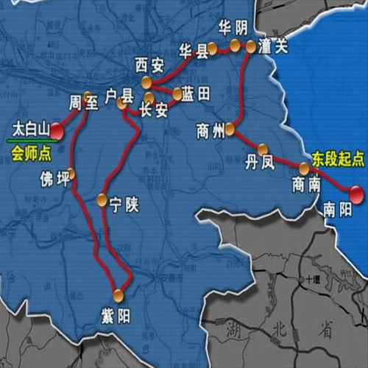

Slide 22
整体感知
题目解说
曲牌名。
山坡羊·潼关怀古
意思是凭吊古代遗迹，追怀古人古事，抒发作者的情怀。
题目。

Slide 23
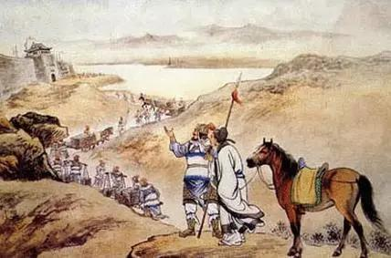
整体感知
自由朗读诗歌，把诗歌读通读顺，注意读准字音、节奏。
山坡羊·潼关怀古
峰峦/如聚，波涛/如怒，山河表里/潼关路。望/西都，意/踌躇。伤心秦汉/经行处，宫阙万间/都做了土。兴，百姓/苦；亡，百姓/苦。

Slide 24
整体感知
峰峦如聚，波涛如怒，山河表里潼关路。
群峰众峦像在这里聚集，大浪巨涛像震怒了，华山在腹，黄河守门，好一条潼关路。
聚：汇聚、聚集，用动词来表现群峰众多的样子。
怒：这里比喻气势强盛，不可阻遏。
山河表里：外面是华山，里面是黄河，形容潼关一带地势险要。表，外。里，内。

Slide 25
整体感知
望西都，意踌躇。伤心秦汉经行处，宫阙万间都做了土。
遥望西都我心潮起伏。令人伤心的是途径秦汉故地，万间宫殿都化作了泥土。
西都：长安。 躇踌：迟疑不决。这里形容心潮起伏。
秦汉经行处：途中所见的秦汉宫殿遗址。 经行处：经过的地方。
兴，百姓苦；亡，百姓苦。
唉！一朝兴起，老百姓受苦；一朝衰亡，老百姓仍受苦。
兴：兴盛，与下面的“亡”表示改朝换代。

Slide 26
精讲细研
说说这首小令根据内容可以分为几层，每一层写的是什么。
峰峦如聚，波涛如怒，山河表里潼关路。望西都，意踌躇。伤心秦汉经行处，宫阙万间都做了土。兴，百姓苦；亡，百姓苦。
第一层：潼关地势险要，是兵家必争之地。
第二层：由地势险要转入怀古情思。
第三层：表达对百姓疾苦的无比愤慨和深切同情。

Slide 27
精讲细研
2.从用词和修辞的角度赏析“峰峦如聚，波涛如怒，山河表里潼关路”一句。
峰峦如聚，波涛如怒
“聚”字让读者眼前呈现出华山飞奔而来之势、群山攒立之状。山本是静止的，“如聚”化静为动，一个“聚”字表现了峰峦的众多和动感。
一个“怒”字，写出了波涛的汹涌澎湃。“怒”字还把河水人格化，注入了诗人吊古伤今而产生的满腔悲愤之情。

Slide 28
为什么说“兴，百姓苦：亡，百姓苦”？
一代王朝兴起，必卷土重来，建筑宫殿，劳民伤财的是百姓；一代王朝灭亡，首当其冲，深受其害的还是百姓。

Slide 29
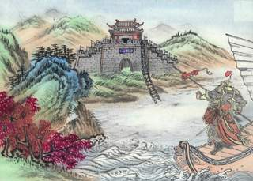
思想感情：
表现了作者……的思想感情。

Slide 30
思想感情：
表现了作者忧虑国计民生的思想感情。

Slide 31
板书设计
山：峰峦如聚（视）
雄伟险要
兵家必争
山坡羊·潼关怀古
潼关
忧虑国计民生
水：波涛如怒（听）
（写景）
望：西都
怀古
伤心秦汉——经行处
战争连连
改朝换代
意
（抒情）
宫阙万间——做了土
兴：百姓苦
主旨
人民疾苦
亡：百姓苦
（议论）

Slide 32
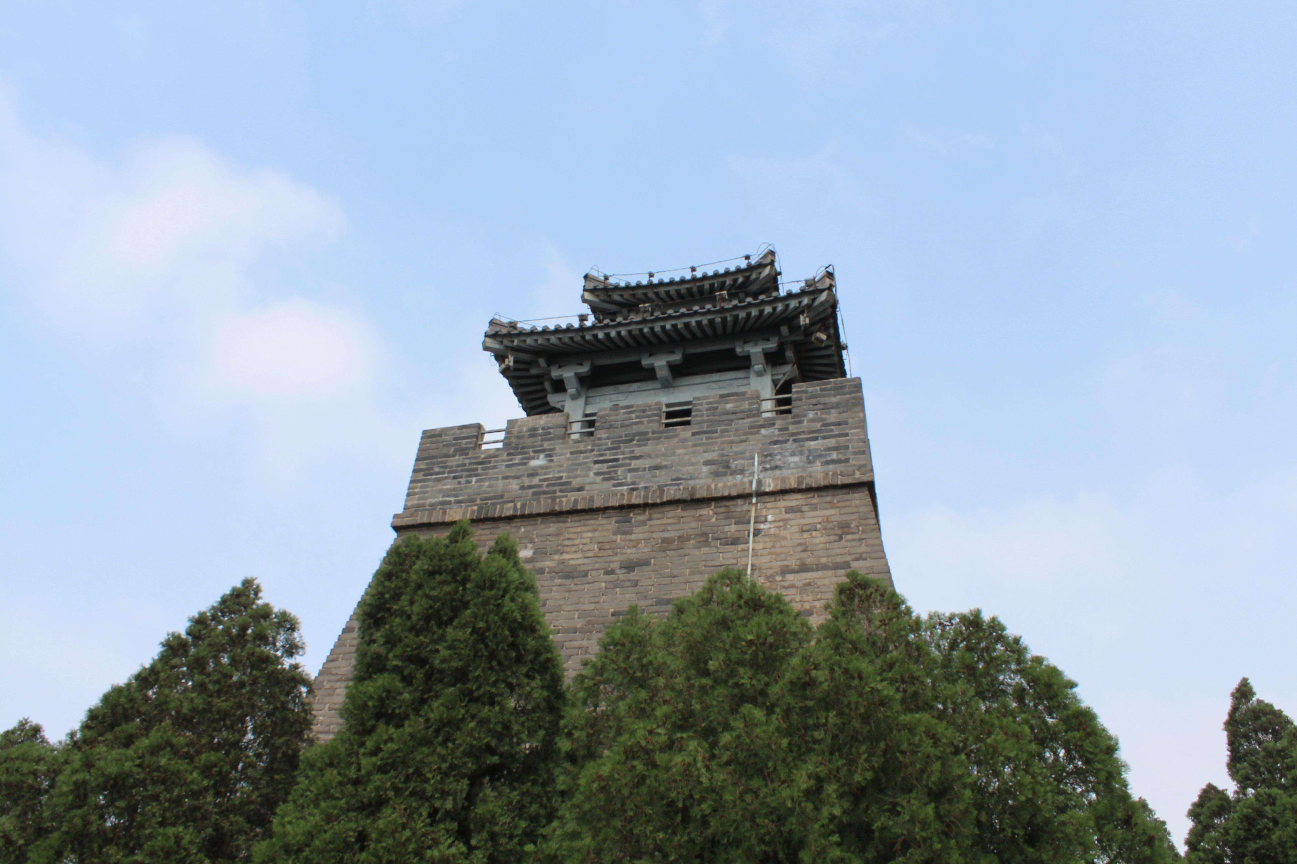
山坡羊·骊山怀古
张养浩

Slide 33
山坡羊·骊山怀古
张养浩
骊山四顾，阿房一炬，当时奢侈今何处？只见草萧疏，水萦纡。
至今遗恨迷烟树。列国周齐秦汉楚。赢，都变做了土；输，都变做了土。

Slide 34
古今对译
骊山：在今陕西临潼县东南。
山坡羊·骊山怀古
张养浩
骊山四顾，阿房一炬，当时奢侈今何处？只见草萧疏，水萦纡。
阿房：即阿房宫，秦朝宫殿群，规模宏大，建筑华丽。故址在今陕西西安的阿房村。
萦纡：回环曲折。

Slide 35
至今遗恨迷烟树。列国周齐秦汉楚。赢，都变做了土；输，都变做了土。
迷烟树：消失在烟雾弥漫的树林中了。

Slide 36
骊山四顾，阿房一炬，当时奢侈今何处？只见草萧疏，水萦纡。
站在骊山上我四处张望，雄伟瑰丽的阿房宫已被付之一炬，当年奢侈的场面现在到哪里去了呢？只见衰草萧疏，水波旋绕。

Slide 37
至今遗恨迷烟树。列国周齐秦汉楚。赢，都变做了土；输，都变做了土。
状元成才路
状元成才路
状元成才路
状元成才路
状元成才路
状元成才路
状元成才路
状元成才路
状元成才路
状元成才路
状元成才路
状元成才路
状元成才路
状元成才路
状元成才路
状元成才路
状元成才路
状元成才路
状元成才路
状元成才路
状元成才路
状元成才路
状元成才路
状元成才路
状元成才路
状元成才路
状元成才路
状元成才路
状元成才路
状元成才路
状元成才路
状元成才路
状元成才路
到现在那些遗恨已消失在烟雾弥漫的树林中了。想想自周、齐、秦、汉、楚等国至今。那些战胜了的国家，都化作了土；那些战败了的国家，也都化作了土。
状元成才路
状元成才路
状元成才路
状元成才路
状元成才路
状元成才路
状元成才路
状元成才路
状元成才路
状元成才路
状元成才路
状元成才路
状元成才路
状元成才路
状元成才路
状元成才路
状元成才路
状元成才路
状元成才路
状元成才路
状元成才路
状元成才路
状元成才路
状元成才路
状元成才路
状元成才路
状元成才路
状元成才路
状元成才路
状元成才路
状元成才路
状元成才路
状元成才路
状元成才路
状元成才路
状元成才路
状元成才路
状元成才路
状元成才路
状元成才路
状元成才路
状元成才路
状元成才路
状元成才路
状元成才路
状元成才路
状元成才路
状元成才路
状元成才路
状元成才路
状元成才路
状元成才路
状元成才路
状元成才路
状元成才路
状元成才路
状元成才路
状元成才路
状元成才路
状元成才路
状元成才路
状元成才路
状元成才路
状元成才路
状元成才路
状元成才路
状元成才路

Slide 38
主旨概括
作者怀古伤今，借写封建王朝的更迭、兴衰，寄寓自己对历史古今变化的怎样的感慨？
世事无常，封建王朝无论怎样的盛极一时，最终都逃脱不了灭亡的命运。

